Slide 1
ЕMO и их жизнь.
Работу выполнила ученица 6 класса «Д»
Хлебодарова Ирина

Slide 2
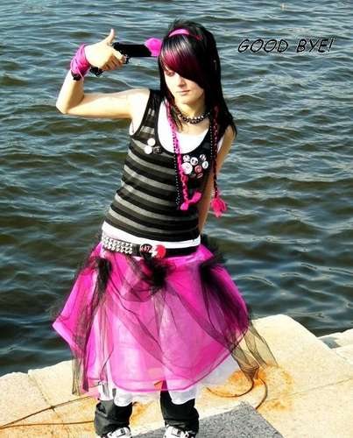
Стиль EMO
Узкая, обтягивающая футболка.
Узкие джинсы чёрного или пепельного-синего цвета, возможно, с дырками или заплатками.
Чёрный или розовый ремень (часто из кожезаменителя по причине приверженности некоторых эмо-кидов к веганизму) с заклёпками, провисающими цепями и большой бляхой с символикой.
Кеды с яркими или чёрными шнурками, зашнурованными особым способом.
Клетчатая косынка-арафатка на шее.

Slide 3
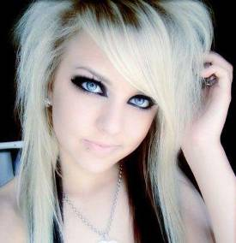
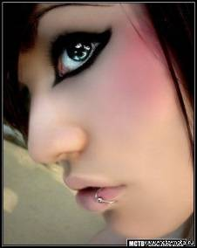
Макияж Emo
Подводка глаз черным карандашом, распространена как среди девушек так и среди парней. Ногти черного или серебристого цвета. Выбеленное лицо, бледные губы почти в тон коже и очень ярко подведенные глаза. Иногда эмо изображают на своих личиках черные дорожки якобы от размытой слезами косметики и рисуют черным карандашом слезинки. На ногтях черный лак. У мальчиков тоже.

Slide 4
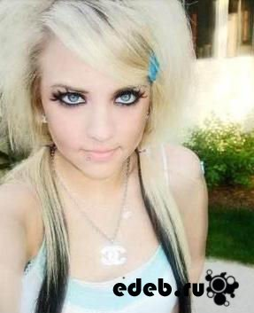
Словарь Emo.
Тру эмо (англ. True-emo) — настоящий, идеальный эмо-кид. На практике таковых не существует, так как имеют место быть позитивные, суицидальные, депрессивные и прочие разновидности мировоззрения эмо.

Slide 5

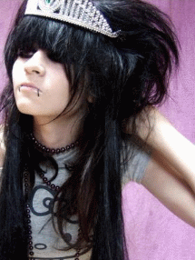
Проколы Emo.
Часто эмо-киды прокалывают уши или делают тоннели. Помимо того, на лице эмо-кида может быть пирсинг (например в губах и левой ноздре, бровях, переносице).

Slide 6
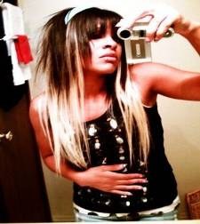
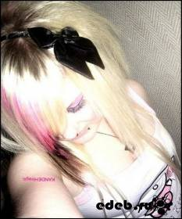
Характерные жесты
Наклонить голову, чтобы свисала чёлка, и приставить к виску два пальца на манер пистолета.
Фотографировать своё отражение в зеркале.

Slide 7
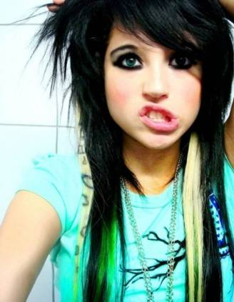
Перевод слова Emo
Эмо (англ. Emo, сокращение от «эмоциональный», распространена также транскрипция "имо") — термин, обозначающий особый вид хардкор-музыки, основанный на сильных эмоциях в голосе вокалиста и мелодичной, но иногда хаотичной или полностью отсутствующей музыкальной составляющей.

Slide 8
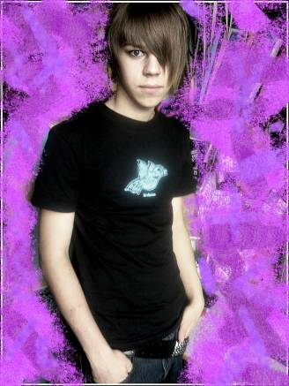
Правила Emoboy-я
1. Плачь всегда и везде, где есть люди. Если будешь плакать в одиночестве, > кто > же будет тебя жалеть?

Slide 9
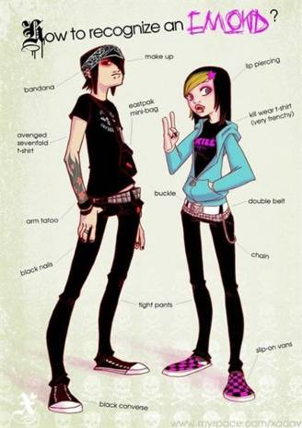
Как узнать эмо?
Стиль эмо в наши дни полностью отличается от истоков. В основном эмо-киды и эмо-бои имеют смутное представление об истоках эмо. Эмо — очень частый объект шуток, карикатур и пародий.

Slide 10
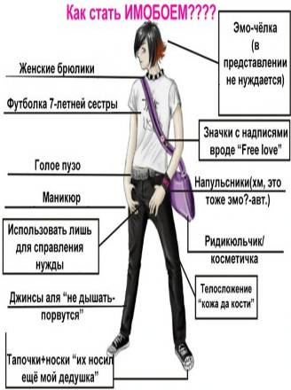
Как стать Emoboy-ем?
1. Плачь всегда и везде, где есть люди. Если будешь плакать в одиночестве, кто же будет тебя жалеть? 2. Плачь навзрыд, захлебываясь слюнями и соплями, бейся головой об стены. Но для начала удостоверься, чтобы стены не были железобетонными. 3. Уткнись в коленки и подвывай «Меня все ненавидят!..», «Я никому не нужен!..», «Вам бы только издеваться…». При этом искоса поглядывай на реакцию окружающих… 4. Отвечай вышеуказанными фразами на любые реплики в твой адрес. ты вообще не ЭМО-бой.

Slide 11
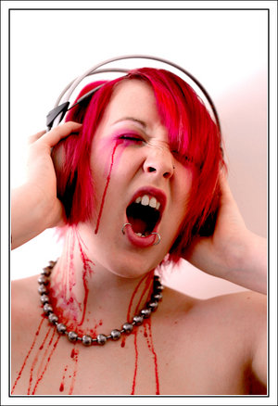
Алкоголь и Emo
. В отличие от классических панков, эмо отличает романтизм и акцент на возвышенной любви. Тру эмо (от англ. true — правда, настоящее) отличает sXe, то есть здоровый образ жизни: отказ от сигарет, наркотиков, алкоголя и беспорядочных половых связей, а иногда и вегетарианство.

Slide 12
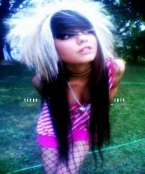
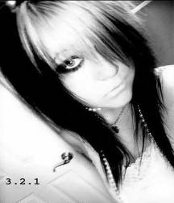
Причёски Emo
Стиль эмо имеет уже множество поклонников и мы не могли обойти вниманием такой вопрос как прически эмо.

Slide 13
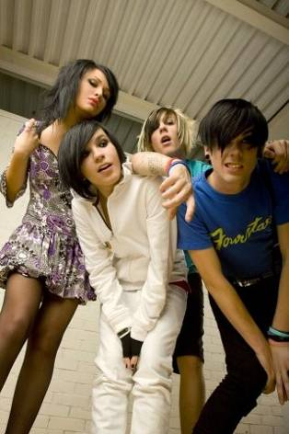
Emо-группы
Существующие в России музыкальные эмо-группы являются, по существу, эмо уже третьего или даже четвертого поколения, зачастую сами даже не подозревая об этом.

Slide 14

Символика
Розовое сердце, часто с поперечной трещиной или разорванное в клочья.
Череп с костями.
Розовый (или чёрный) пистолет или скрещённые пистолеты с надписью «bang-bang» (звук выстрела).
Чёрная пятиконечная звезда на розовом фоне.
Розово-черная шаховница.
Футболки с героями детских мультфильмов (например, Микки Маус).

Slide 15
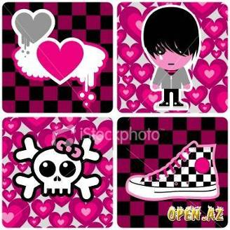
Значки Эмо
Значки Emo всегда чёрно-розывые,на подобие кедов сердечков и черепков.

